Slide 1
Grupo de trabajo
xxxx
EMIBA 2025
Data Exploration
Hackathon – HR Case

Slide 2
What are our best recruiting sources if we want to ensure a diverse organization?
Is there any relationship between who a person works for and their performance score?
Which are the main reasons our employees are leaving us?

Slide 3
What are our best recruiting sources if we want to ensure a diverse organization?
Ejes de análisis para una organización diversa:
Género ('Sex')
Raza ('RaceDesc' y 'HispanicLatino')
Edad en el momento de contratación ('DOB' y 'DateofHire')
Preparación y limpieza del Dataset:
Duplicados, nulos y formatos
Homogeneización de valores HispanicLatino (minúsculas)
Eliminación de datos erróneos (fechas futuras en DOB y DatofHire
Creación de nueva variable AgeatHire
Entorno de trabajo:
Librerías: pandas, numpy, seaborn, matplotlib
VisualStudio como editor de código
Github y GitHub.com para desarrollo en paralelo

Slide 4
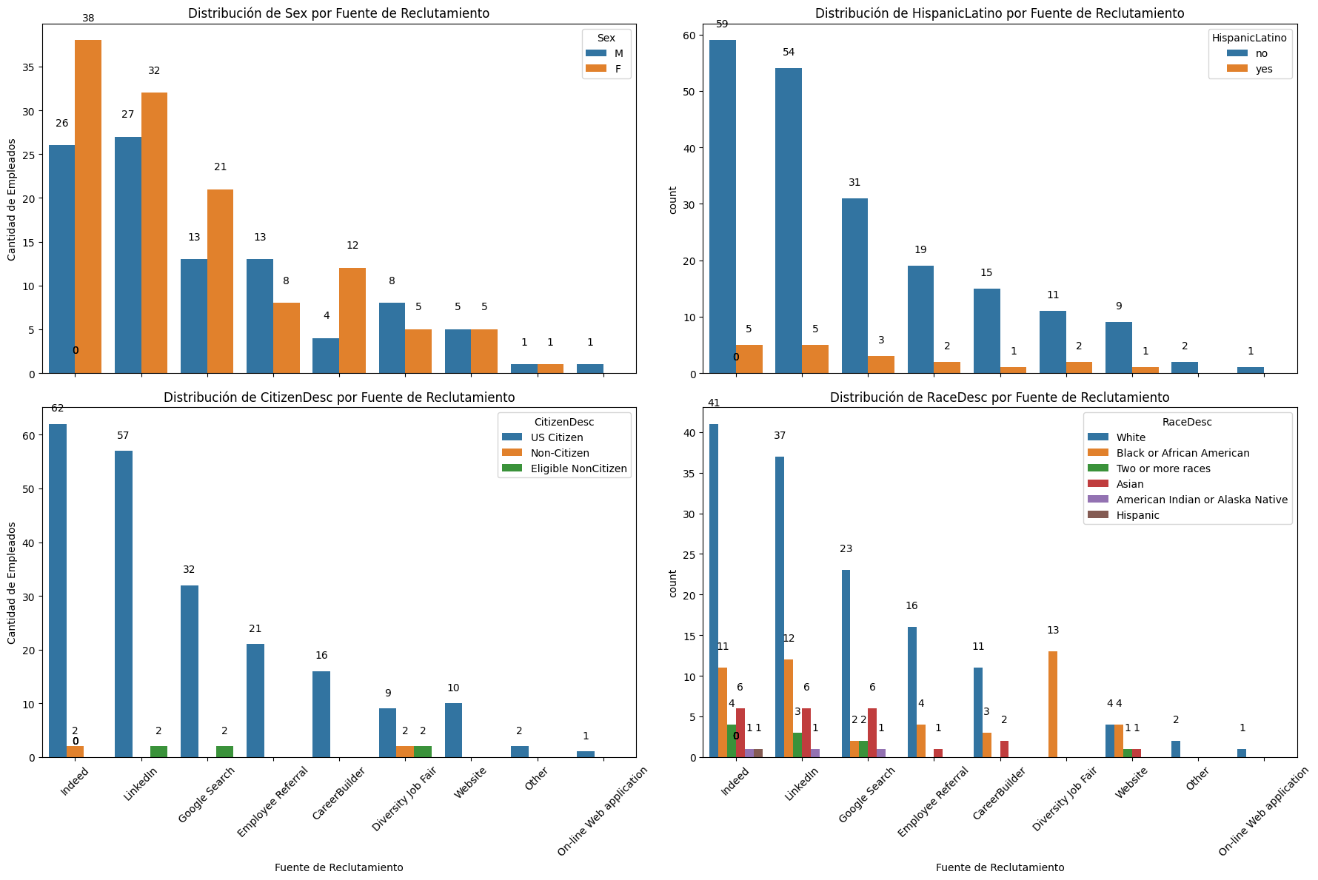
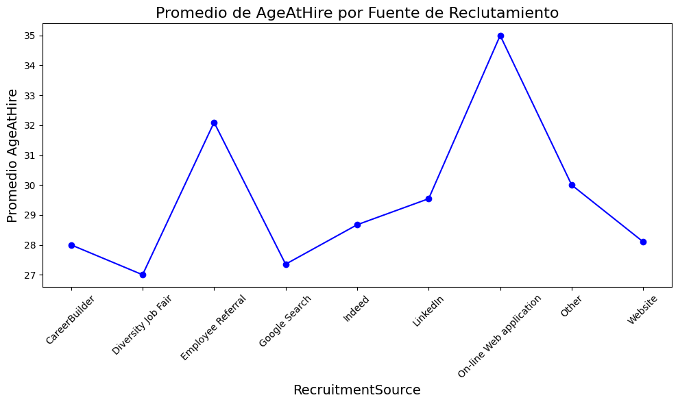
What are our best recruiting sources if we want to ensure a diverse organization?
Diversidad de raza
Edad (momento contratación)
Género
Indeed, LinkedIn y Google Search son las principales fuentes de reclutamiento, y todas ellas muestran una prevalencia muy significativa de personas de raza blanca.
Diversity Job Fair, por su parte, se enfoca exclusivamente en la incorporación de personas de raza negra o afroamericanas, siendo la fuente que genera el mayor número de contrataciones de esta población.
El sitio web de la empresa presenta una diversidad equilibrada en términos de razas y edades, aunque con un volumen de contrataciones relativamente bajo.
Por último, el programa de referencias de empleados suele atraer incorporaciones con una media de edad superior a la de otras fuentes

Slide 5
What are our best recruiting sources if we want to ensure a diverse organization
Conclusiones:
Es fundamental mantener las plataformas tradicionales (Indeed, LinkedIn y Google Search) debido al alto volumen de contrataciones que generan. Sin embargo, es necesario revisar las descripciones de los puestos y las estrategias de difusión para alcanzar una audiencia más diversa.
Fortalecer la presencia en ferias y eventos de diversidad, como Diversity Job Fair, puede ser clave para aumentar la representación dentro de la organización.
Optimizar el sitio web corporativo como canal de reclutamiento podría transformarlo en una fuente más potente y diversa. Aunque el sitio web muestra una diversidad equilibrada, el volumen de contrataciones sigue siendo bajo.
Diversificar el programa de referencias de empleados también es crucial. Promover una cultura en la que empleados de diferentes grupos demográficos recomienden talento diverso puede ayudar a equilibrar el perfil de las nuevas incorporaciones.

